Slide 1

Проект
«Этих дней не смолкнет слава…»
Выполнила Селева В.Ю. МБДОУ д/с №1

Slide 2
Цель: развитие патриотических чувств и качеств личности, воспитание любви и гордости за свою Родину, сумевшую одержать победу в Великой Отечественной войне.

Slide 3
Актуальность:
Патриотическое воспитание детей является одной из основных задач дошкольного учреждения. Чувство патриотизма многогранно по содержанию. Это и любовь к родным местам, и гордость за свой народ, и ощущение своей неразрывности с окружающим миром, и желание сохранять и приумножить богатство своей страны. Необходимо знакомить детей с подвигом советских солдат, формировать чувство гордости за свой народ и его боевые заслуги, уважение к защитникам Отечества, ветеранам Великой Отечественной войны.

Slide 4
Задачи:
1. Обобщать и расширять знания детей об истории Великой Отечественной войны.
2. Обобщать и расширять знания о героях войны и о подвигах юных героев, о боевой технике.
3. Способствовать формированию чувства гордости за свой народ, его боевые заслуги.
4. Продолжать развивать творческие способности в рамках реализации проекта.
5. Продолжать расширять сотрудничество с родителями воспитанников.
6. Воспитывать уважение к защитникам Отечества, памяти павших бойцов, ветеранам ВОВ.

Slide 5
-
1 этап-подготовительный:
Постановка целей и задач проекта, определение направлений,
объектов и методов исследования ,подбор и изучение учебно-
методического комплекта.
2 этап-практический :
Поиск ответов на поставленные задачи
3 этап- заключительный
Обобщение результатов работы по проекту.

Slide 6
Ожидаемый результат.
Помочь детям представить и понять, что наше счастливое детство стало возможным благодаря людям, которые отдали свою жизнь за мир на земле.

Slide 7
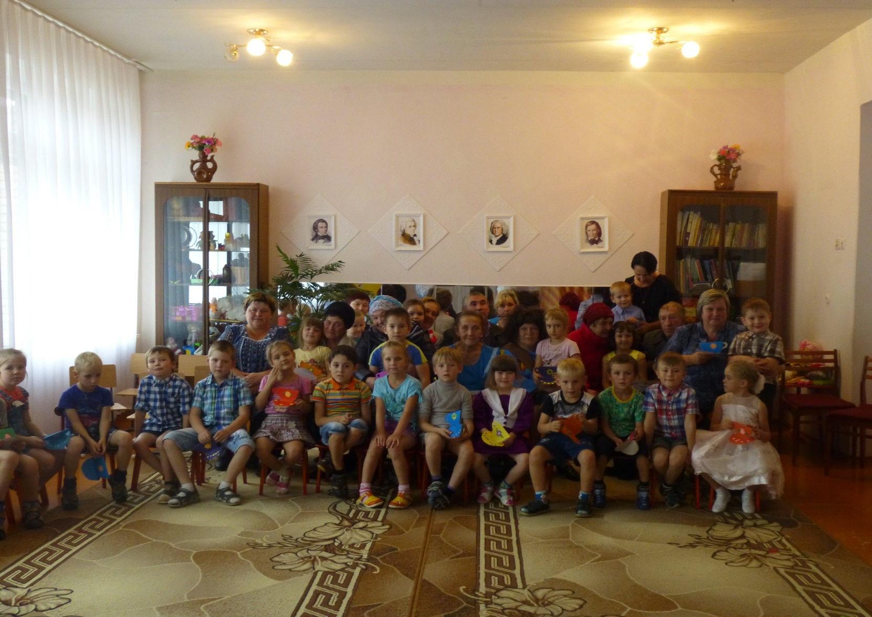
День пожилого человека.

Slide 8
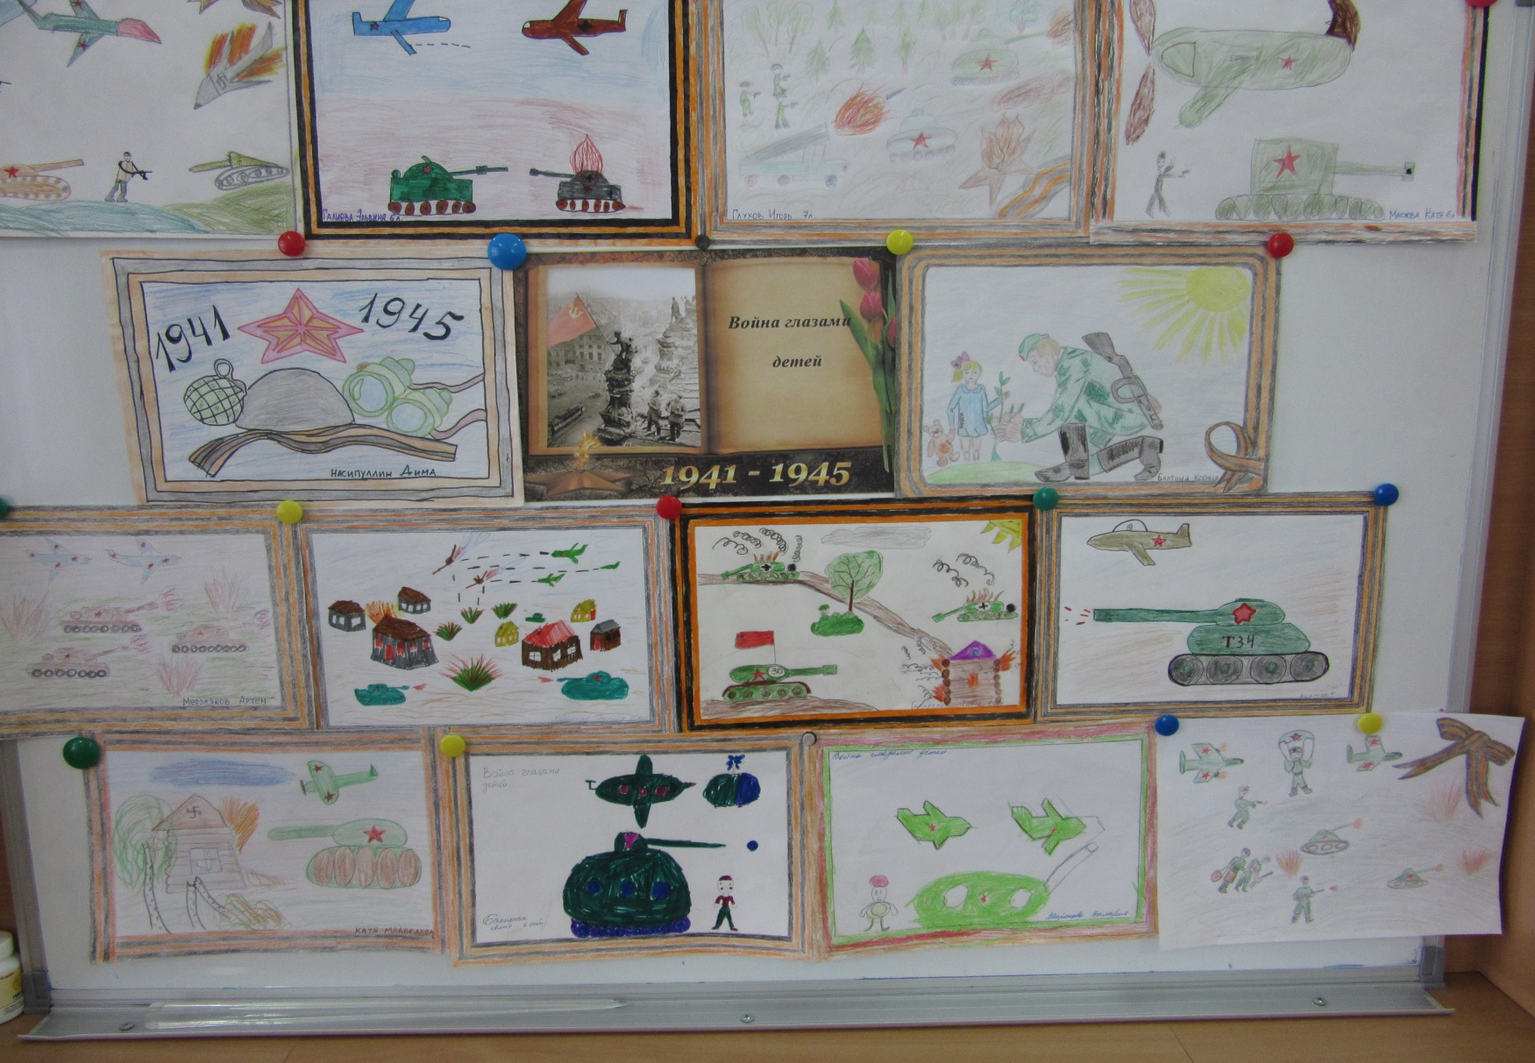
Выставка рисунков «Война глазами детей»

Slide 9
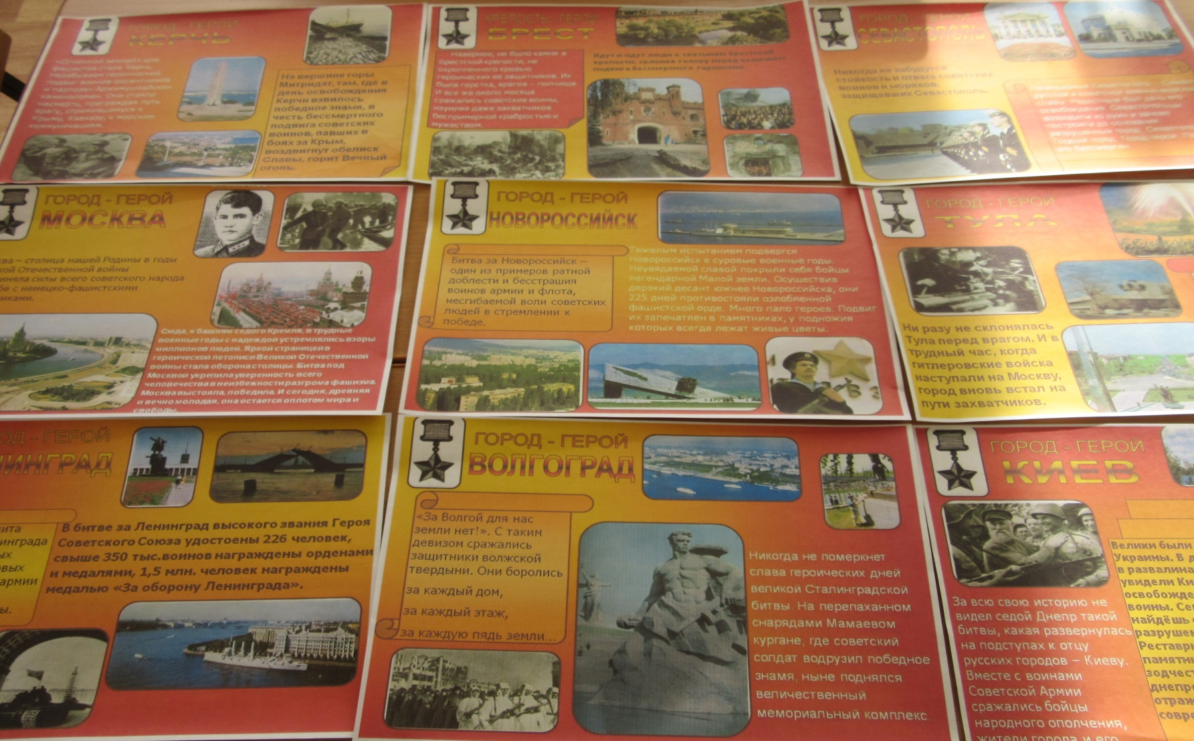
Выставка Города-герои

Slide 10
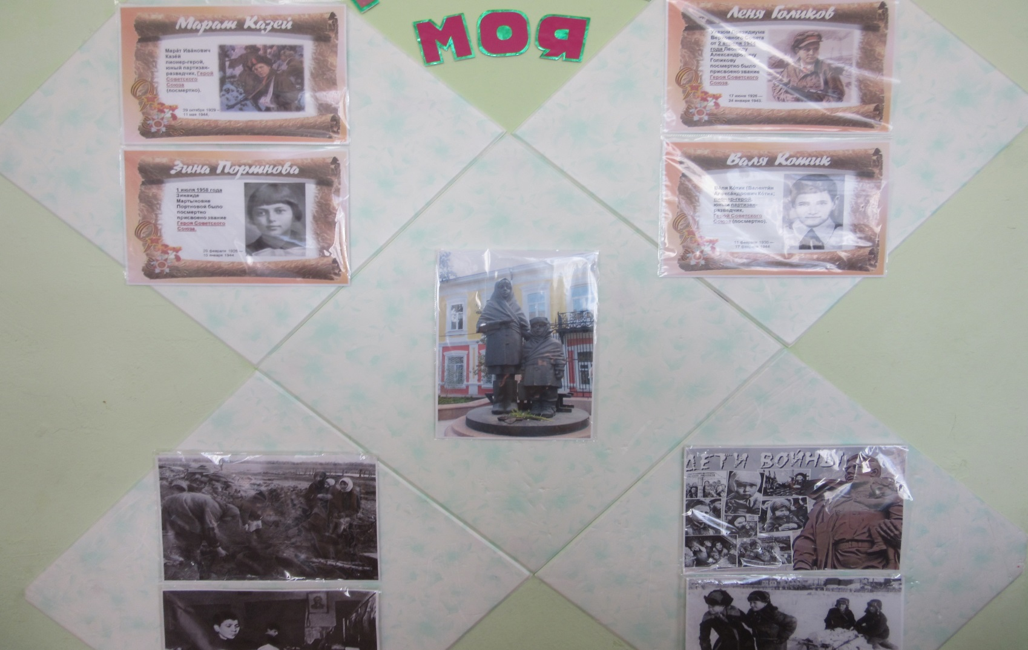
Дети герои

Slide 11
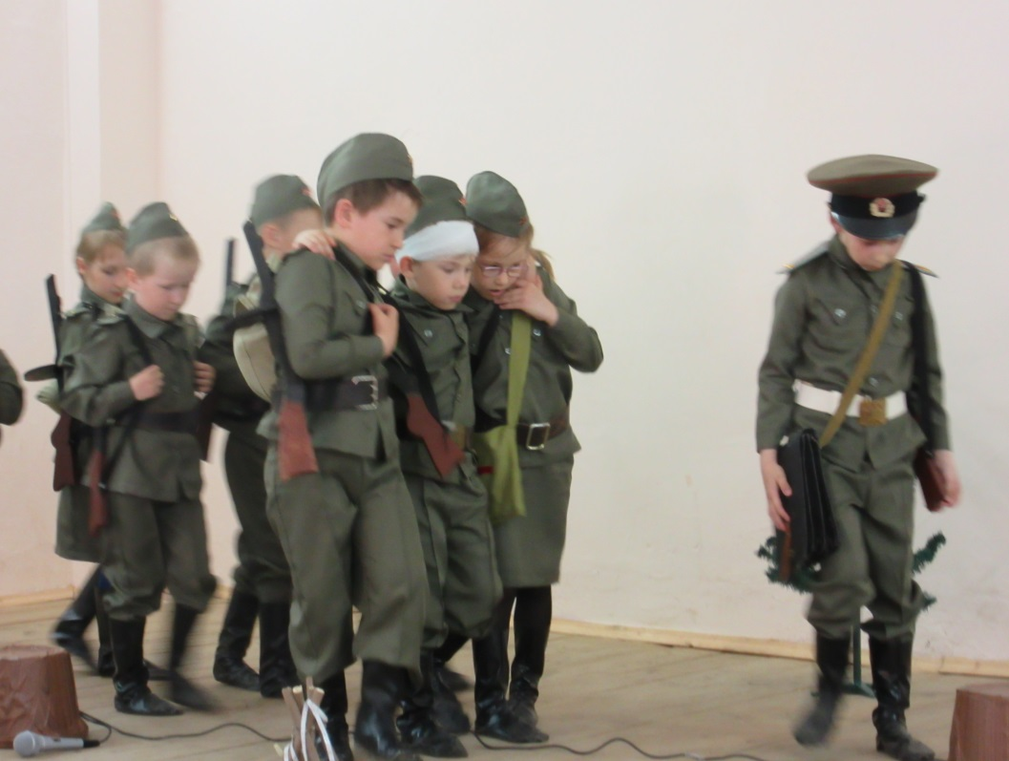
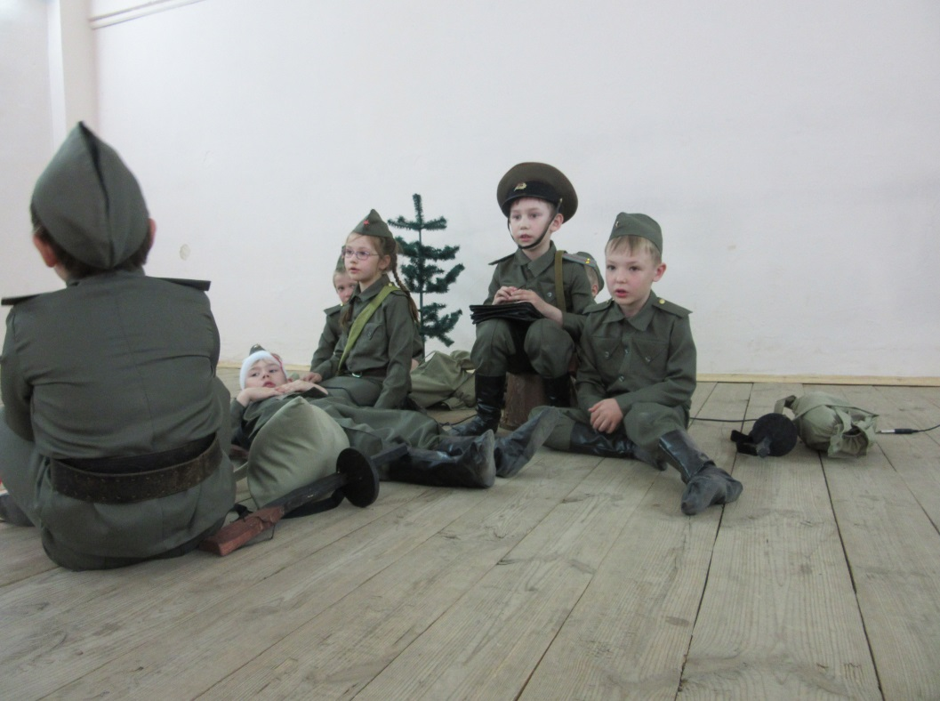
Выступление на сцене

Slide 12
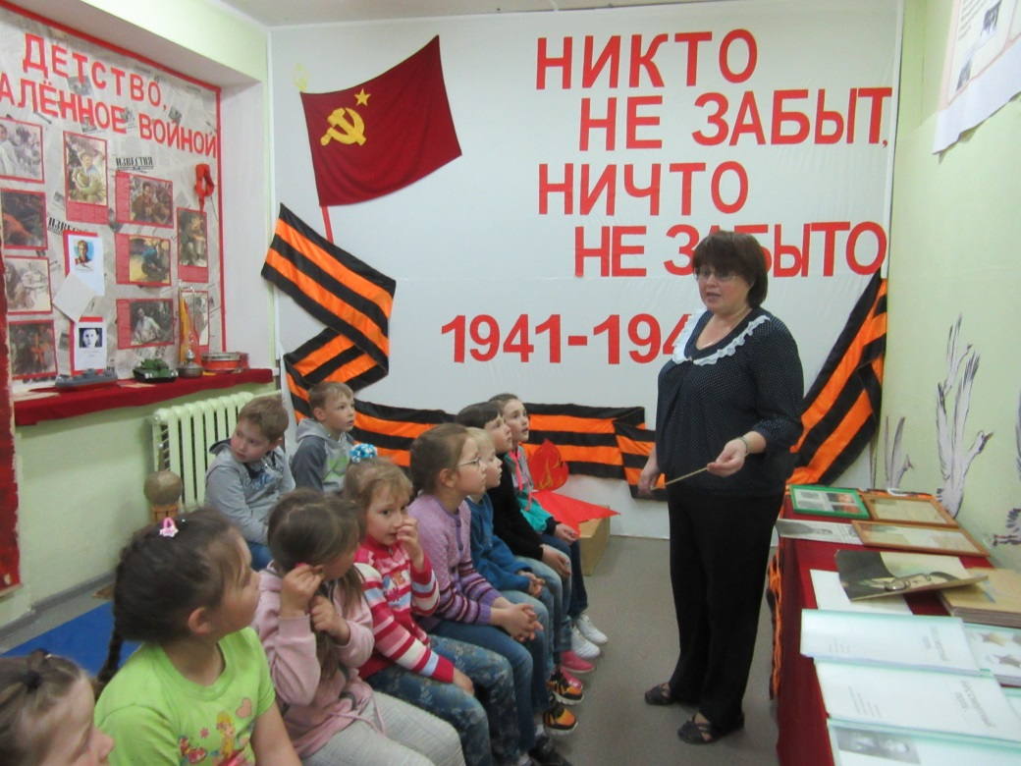
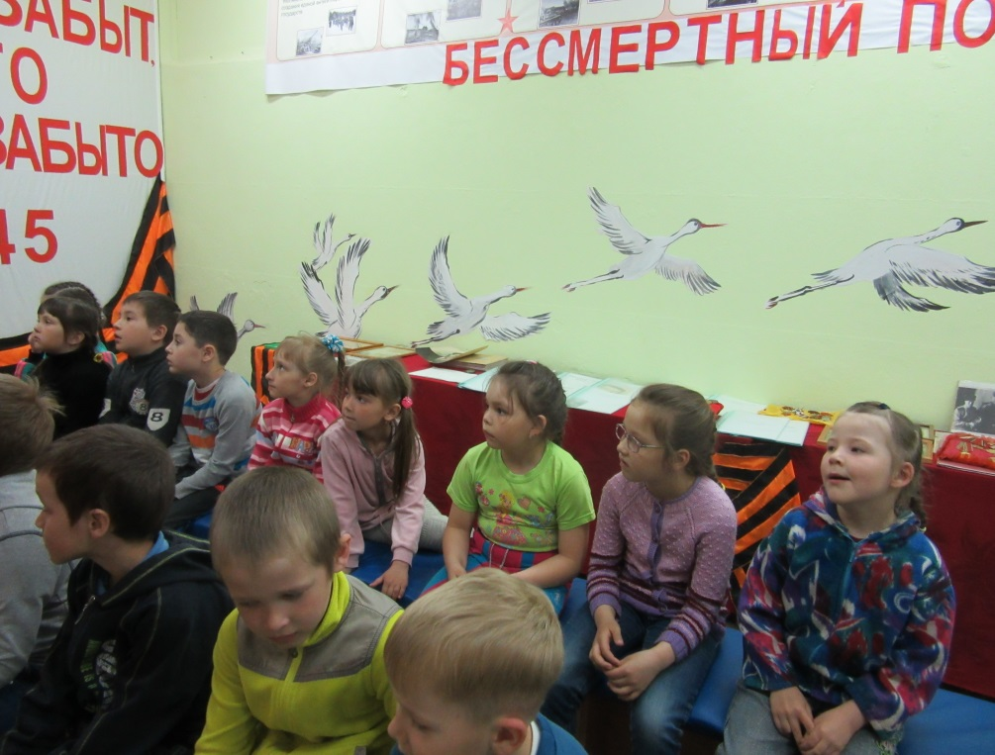
Посещение музея

Slide 13
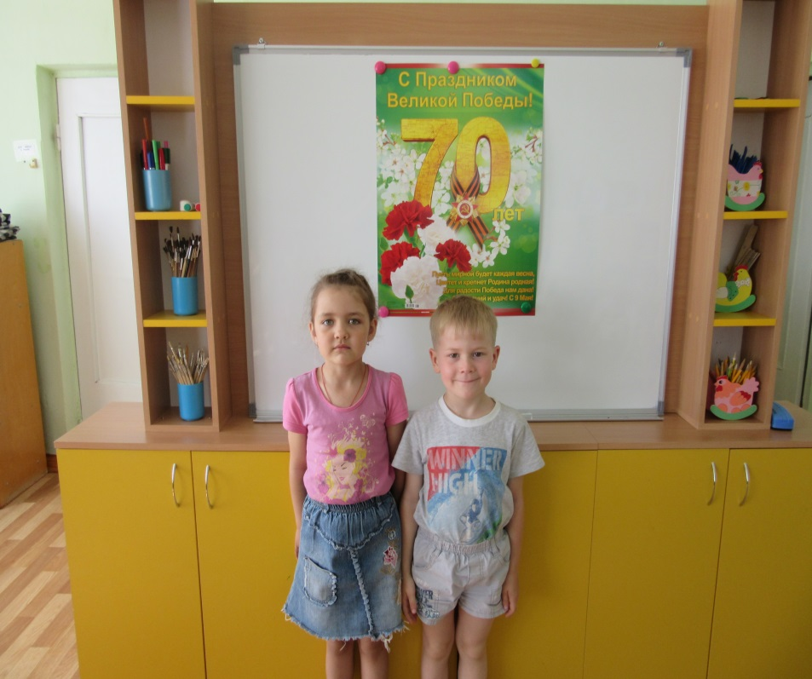
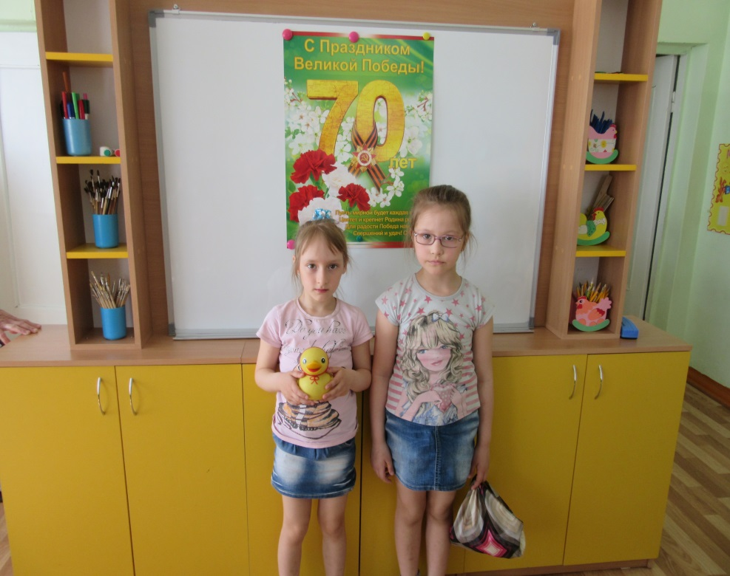
Тематическое занятие

Slide 14
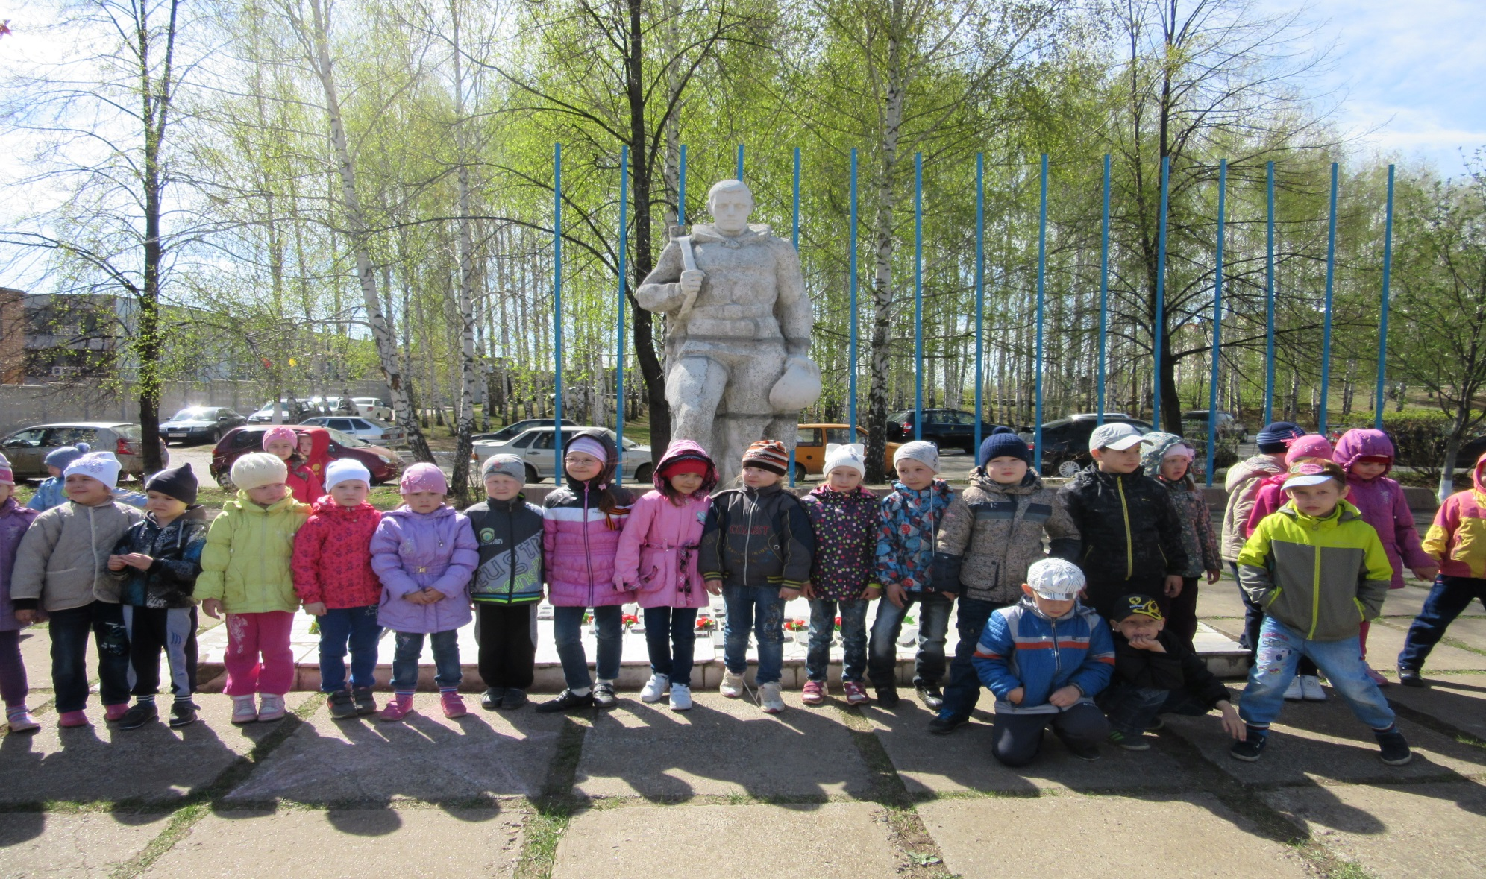
Возложение цветов

Slide 15
Вспомним всех поимённо,
горем вспомним своим...
Это нужно - не мёртвым!
Это надо - живым!
Р.Рождественский

